Slide 2
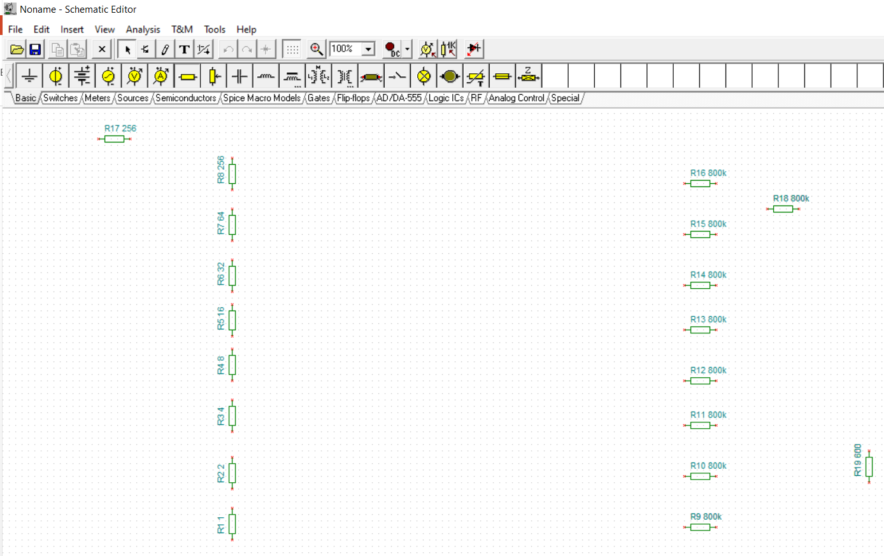
Устанавливаем на рабочем поле резисторы (вкладка Basic – Resistor)

Slide 3
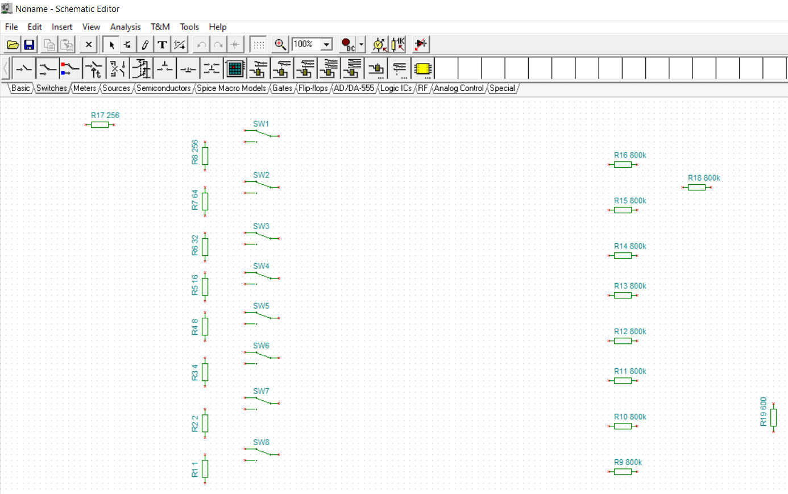
Устанавливаем на рабочем поле переключатели (вкладка Switches – Alternate Switch)

Slide 4
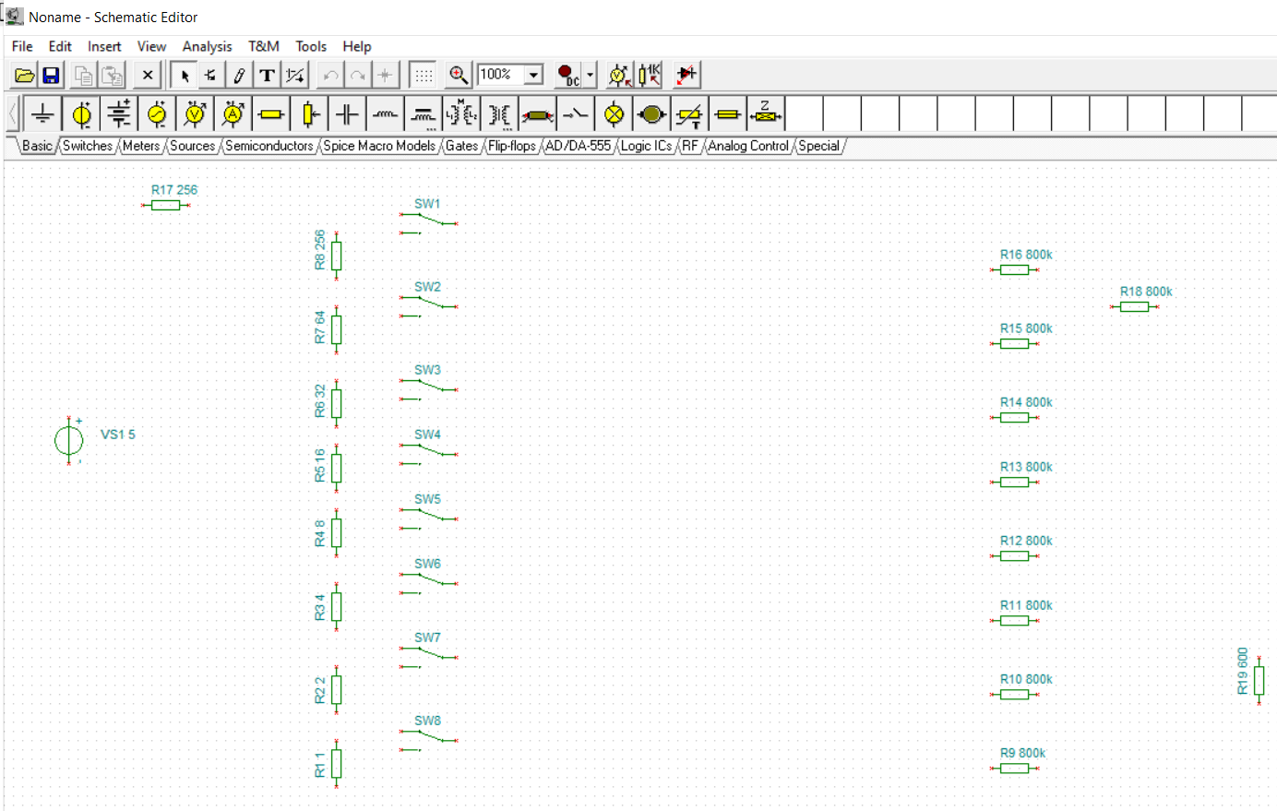
Устанавливаем на рабочем поле источник постоянного напряжения (вкладка Basic – Voltage Source)

Slide 5
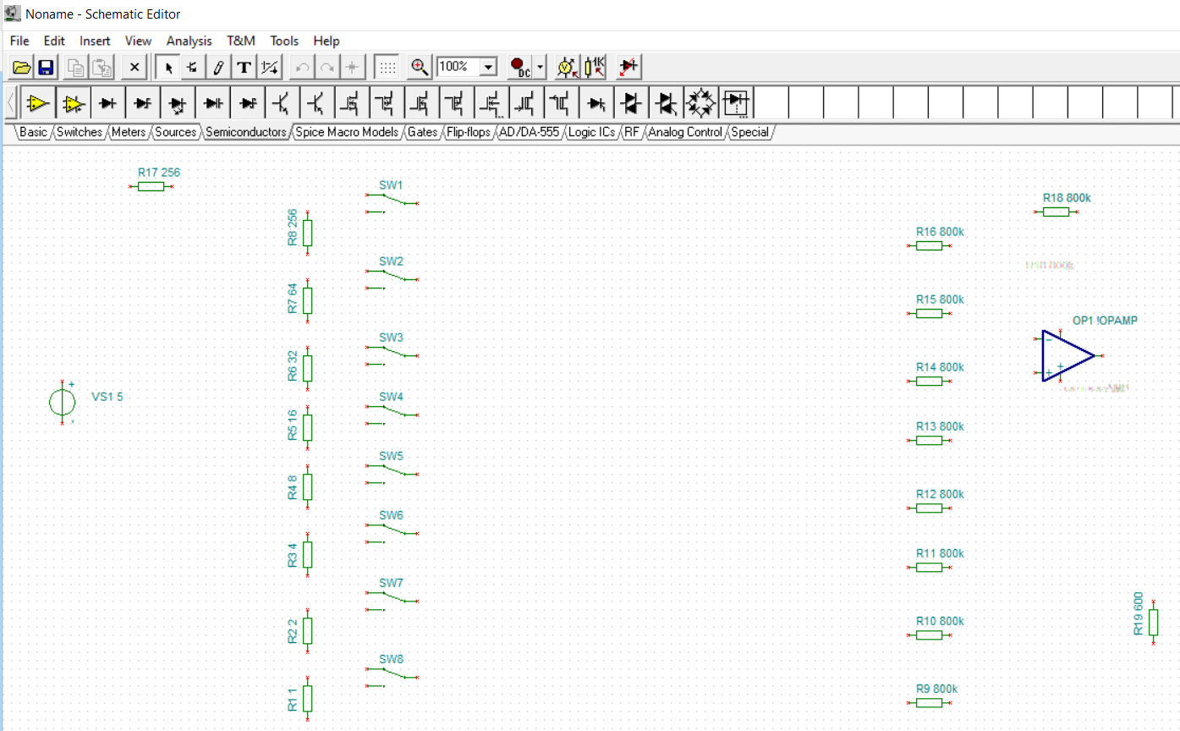
Устанавливаем на рабочем поле операционный усилитель (вкладка Semiconductors – Operational Amplifier)

Slide 6
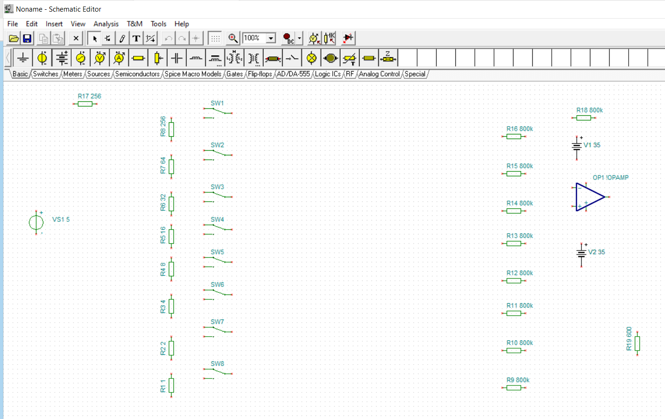
Устанавливаем на рабочем поле батарейки (вкладка Basic – Battery)

Slide 7
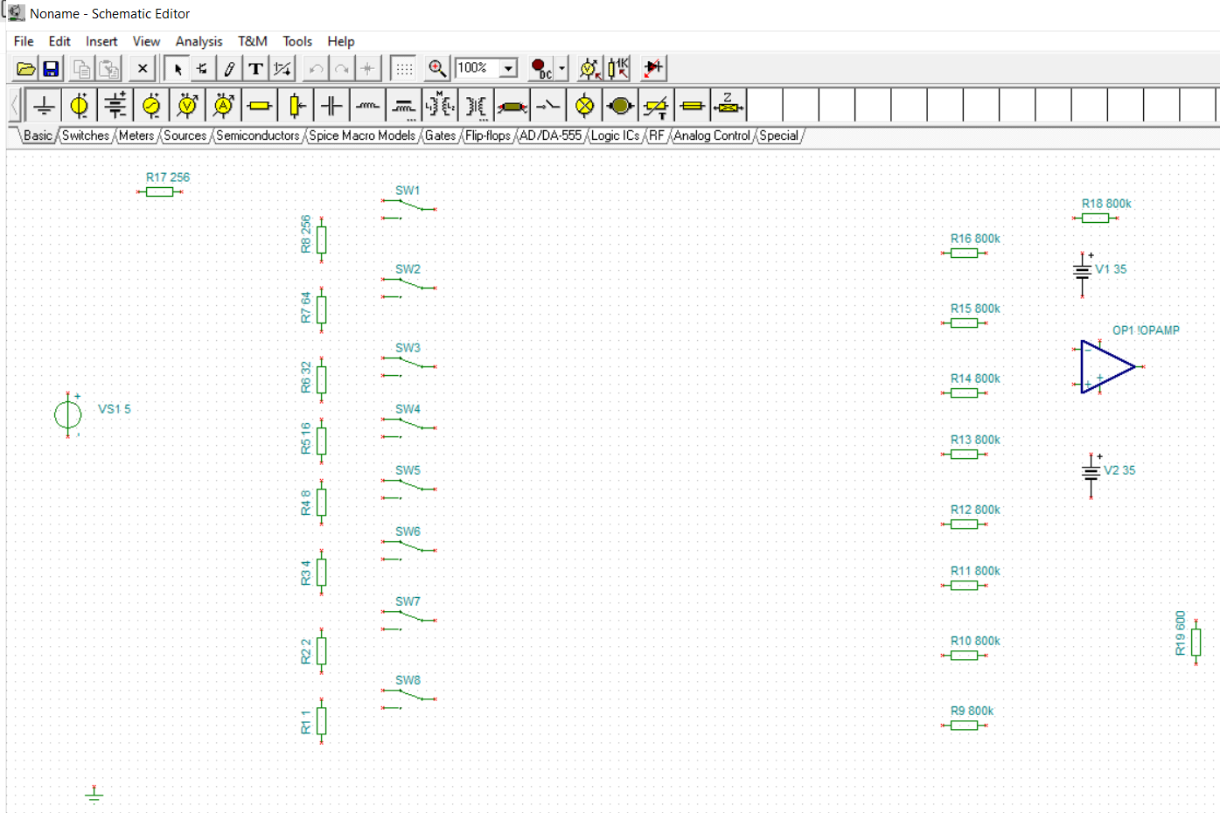
Устанавливаем на рабочем поле заземление (вкладка Basic – Ground)

Slide 8
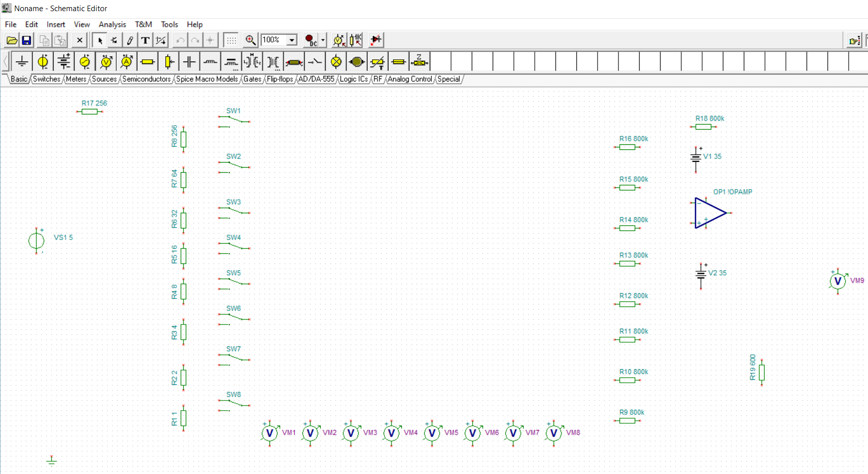
Устанавливаем на рабочем поле вольтметры (вкладка Basic – Volt Meter)

Slide 9
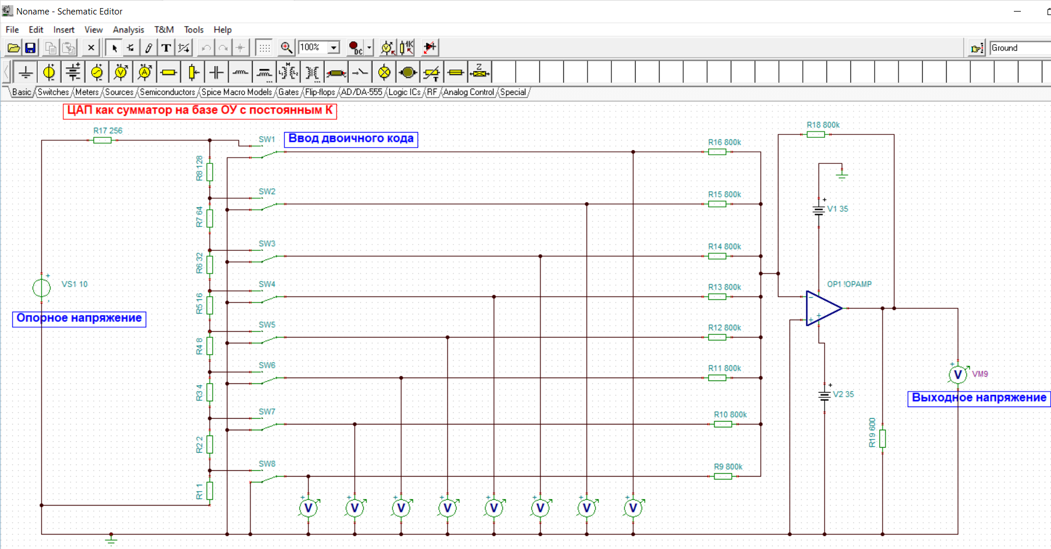

Slide 10
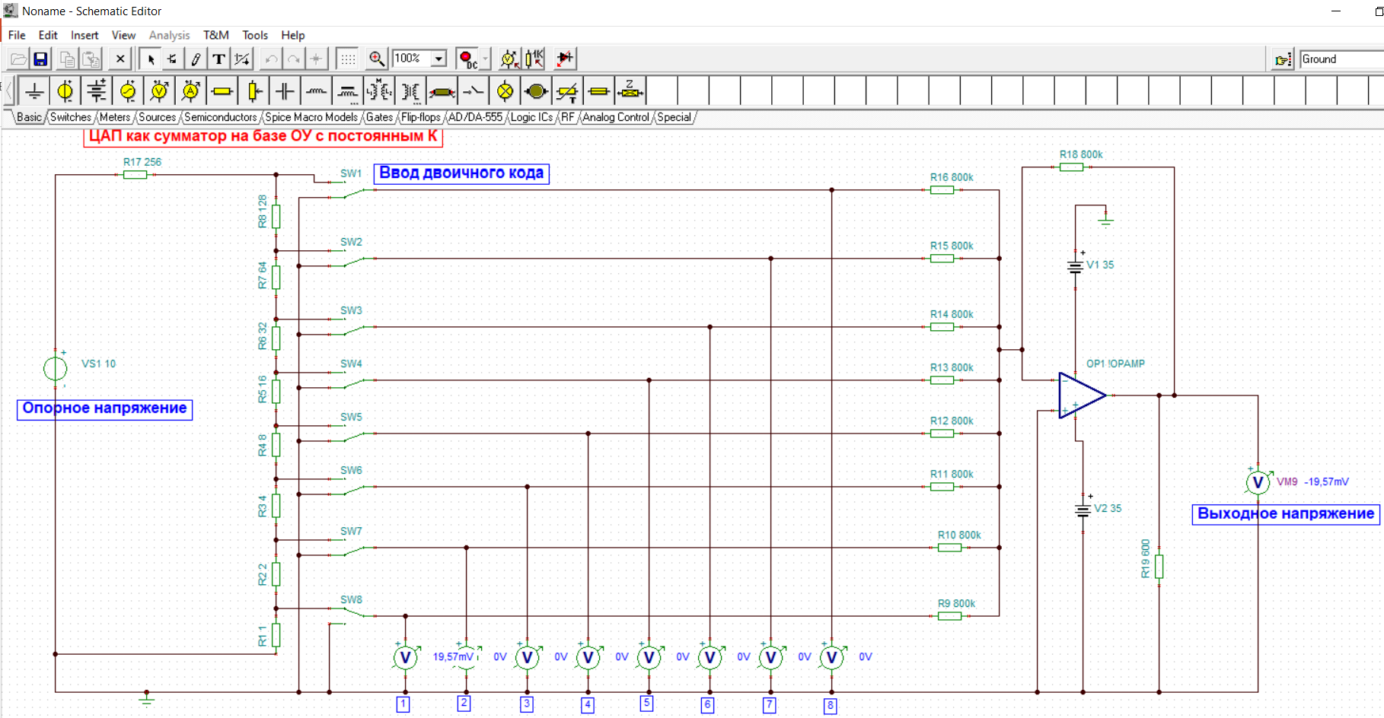
Устанавливаем SW8=1
Смотрим, что сумма показаний вольтметров совпадает с показанием выходного напряжения

Slide 11
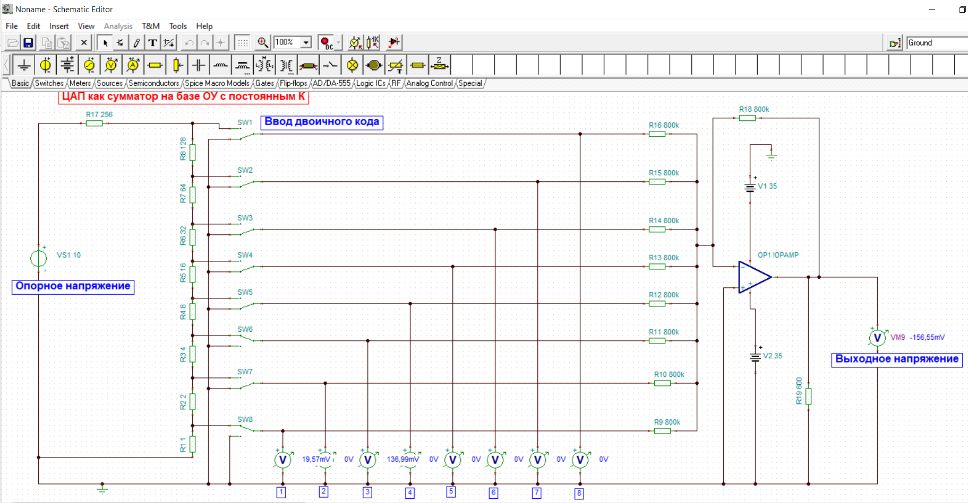
Устанавливаем SW8=1 SW6=1
Смотрим, что сумма показаний вольтметров совпадает с показанием выходного напряжения

Slide 12
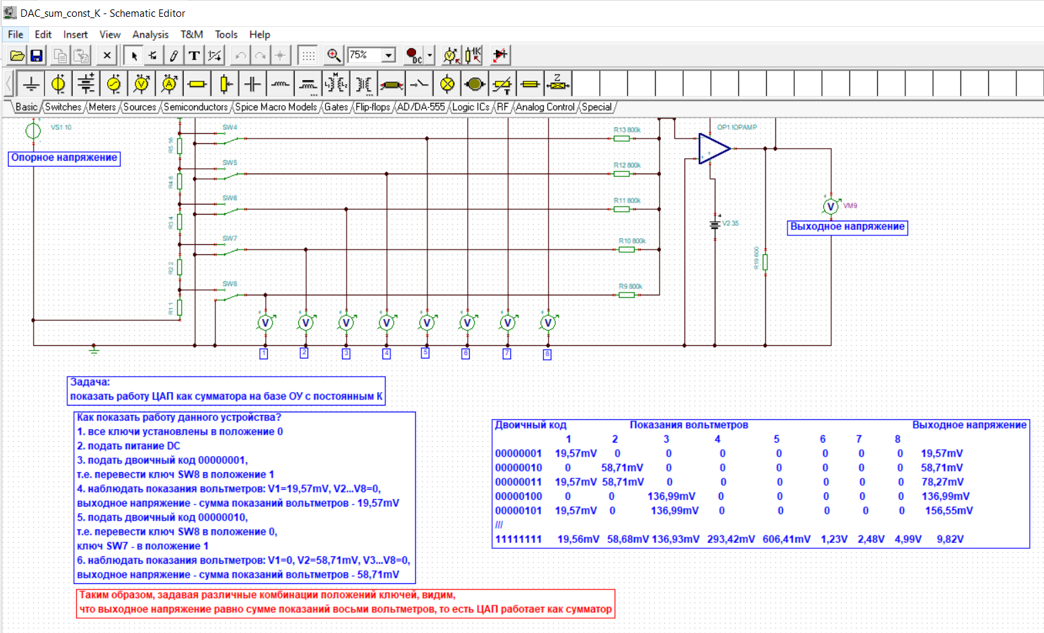
Составляем таблицу «Двоичный код – Показания вольтметров – Выходное напряжение»

